Slide 1

KKocka Weblapkészítő-és Webhosting Kft.
Készítette: Bagosi Bence, Bodolai Richárd, Kiss Péter Áron

Slide 2
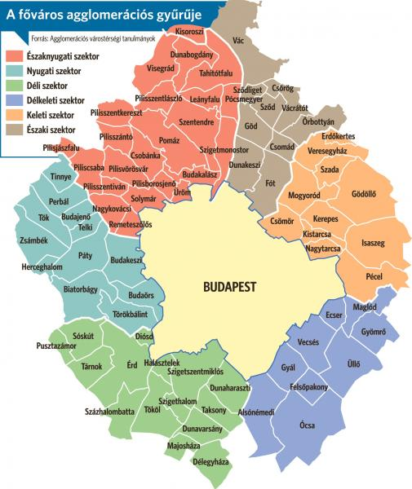
Alapvető információk
Informatikai cég, leginkább Budapesten és a budapesti agglomeráción belül végez munkát
Székhely: 1173 Budapest, Ferihegyi út 80. 6/35
Törzstőke (minimális vállalkozás alaptőke): 3.000.000 Ft
Szolgáltatásaink

Slide 3
A cég tagjai
Bagosi Bence „Bagosi Bence vagyok, a cég vezérigazgatója, képviselője és programozó-munkatárs. Azon kívül, hogy én is segítek a weboldalak programozásában, a Kft. alapvető működésében és annak promóciójában van nagy szerepem. Az informatika témaköre a marketing mellett nagyon érdekel, megteszem a legtöbbet, amit tudok ezért a cégért. A fontos döntéshozatalokban és a tulajdonrészben 50%-os részem van.”
Bodolai Richárd „A nevem Bodolai Richárd Tamás. A cégen belül én felelek a szerverek, illetve elektronikai eszközök karbantartásáért és biztosítani azok működését, valamint én vagyok a helyettes-vezérigazgató is. Mindenem az informatika területe és nagyon szeretem a kihívásokat, ezért igyekszem minden energiámat belefektetni ebbe a cégbe, hogy ez a vállalkozás legyen a legsikeresebb. 25%-os tulajdonrészem van a cégben.”
Kiss Péter „A nevem Kiss Péter Áron. A cégen belül a menedzser/felügyelő szerepét töltöm be, így az én feladatom az állásinterjúk szervezése és lebonyolítása, valamint a döntési folyamatban való részvétel. Szenvedélyem az informatikai terület, és büszke vagyok rá, hogy már most lehetőségem van hozzájárulni a cég sikeréhez. Szeretem a kihívásokat és a felelősségteljes feladatokat, ami motivál a mindennapokban. Az e terület iránti szenvedélyem vezérel, és elkötelezett vagyok a fejlődés mellett a szakterületemen. A cégben 25%-os tulajdonrészem van.”

Slide 4


Szolgáltatásaink
Viszonylag jó áron minőségi weboldalak készítése
Frissen elkészített vagy már kész weboldalaknak tárhely-biztosítás, karbantartás, tárhely-és domain regisztráció teljes körű ügyintézése
Egyéni kérésre tanácsadás kezdőknek, előre egyeztetett, gazdaságos áron

Slide 5

Weboldal-készítés
3 kategóriába soroljuk a weboldalakat ár/érték-arány szerint: 1. Alapvető weboldal – a piaci árakhoz képest viszonylag olcsó, 50.000 Ft kezdőártól (minőség, készítési idő és a kért személyes egyeztetés alapján): Néhány szöveg-és háttérformázást, valamint max. 1-2 képet tartalmaz. 2. Átlagos weboldal – 4000 Ft/óra*35 órás munkaidő=140.000 Ft kezdődíj (Sok kép, igazított és szépen megformázott szöveg, illetve háttér, kisméretű, nyers táblázat is) 3. Komplex weboldal – 8500 Ft/óra*40 órás munkaidő=340.000 Ft kezdődíj, személyes egyeztetéstől változik(Képek és videók egyaránt, megrendelő ízlése alapján keresősáv, menülista, animációk, reszponzivitás stb.)
Rugalmas árak(függ az oldalak számától, összetettségétől, a megrendelő egyéni kéréseitől, igényeitől, magánszemély/cég)

Slide 6

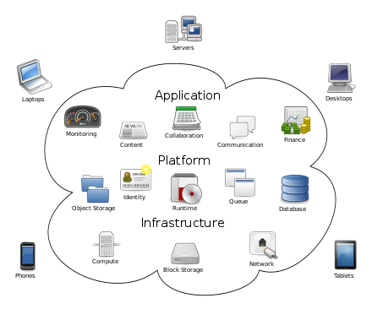
Webhosting és weboldal rendszergazdai kezelése
Tárhely, illetve domain regisztrációjának ügyintézésének teljes körű átvállalása, domain újraaktiválása, megegyezés szerinti jogok átadása ügyintézés stb.
Tárhely-és domainregisztrációk ügyintézése: 30.226 Ft/év – 10 GB tárhely teljes hozzáféréssel + .com domain
Rendszergazdai kezelés (megegyezés alapján időközönként már kész weboldal karbantartása, adatrendszerezés, feltöltése, módosítása, védelme stb.): Tárhely és domain regisztrációjával ingyenes

Slide 7

Alapvető webkezelési oktatás meglévő ügyfeleinknek
A már megvásárolt weboldal adminisztrációs felületének, rendszergazdai kezelési készségének megvalósításában való segítség (pl. kezelés meghosszabbításának végét követően önálló kezelésre): 5000 Ft/óra, az órák száma a megrendelt weboldal összetettségétől és a megrendelő egyéni igényétől függ.

Slide 8

Költségtervezet (Cég indulása)
Banki hitelből intézve:
Kft alapítás: 3.000.000 Ft (tervezett banki kiadás)
Megj.: 900.000 Ft készpénz számolva 2.100.000 Ft-tal kevesebb banki kiadás
Cégbejegyzés, jogok intézése, ügyvédi díj: 50.000 Ft
(Könyvelő: 35.000 Ft (átlag)/év)
Eszközök beszerzése: tervezett 1.200.000 Ft
Esetleges tárgyalóhelyiség kialakítása (egyenlőre a cég központjának egyik szobája): tervezett 100.000 Ft
Induló kiadás: 4.353.500 Ft (nettó)
Megj.: a fenti összeg feltételezi a 3.000.000 Ft elhelyezését a bankszámlán
Minimum: -2.100.000 (=2.253.000 Ft), 3 millió helyett 900 ezer bankszámlanyitással számolva
Induló kiadás: kb 5.850.000 Ft (bruttó, banki kamattal)
Minimum: -2.100.000 (=3.750.000 Ft)
Családi kölcsönökből intézve:
Fenti nettó összeg->bruttó (akár kamatmentes kölcsön)
Cég futása alatt felmenő váratlan kiadások költségvetése:
Tervezett havi bevételek 1-5%-át elkülönített bankszámlán elhelyezve fedezés

Slide 9
Költségvetés (éves)

Slide 10
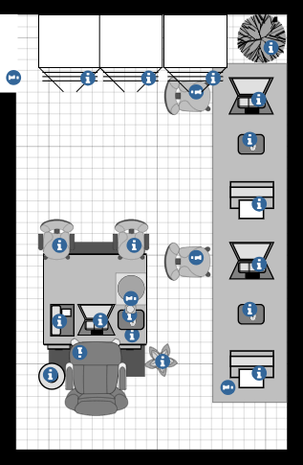
Irodatervezet

Slide 11

Pályázat
10.000.000 Ft támogatást szeretnénk elnyerni
Az összeget a meglévő gépek fejlesztésére, újak beszerzésére, a jövőben új iroda bérlésére (terjeszkedés megkezdése), promócióra fordítanánk (részletesebben ITT)

Slide 12
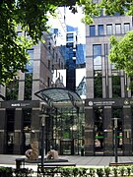
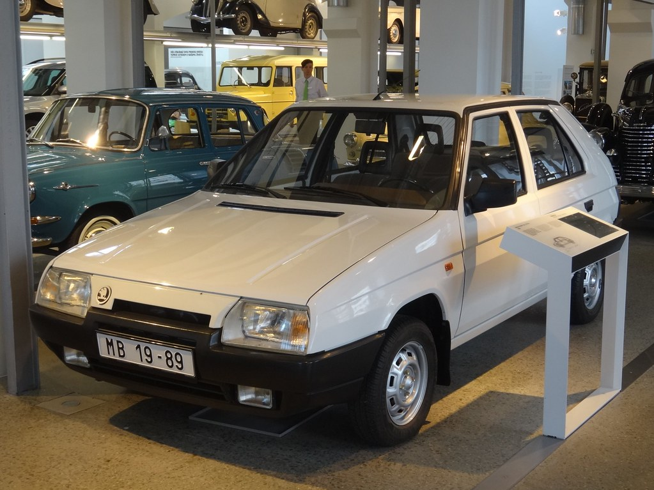
Jövőbeli tervek
Eszközök modernizálása, több eszköz beszerzése 1 éven belül
Új, nagyobb, belvárosi iroda bérlése 1 éven belül
Néhány éven belül több iroda bérlése (külváros, terjeszkedés)
Több alkalmazott felvétele
Céges autó beszerzése (utazás – agglomeráció és azon túl->több megrendelő elérése)

Slide 13

Összefoglalva: Miért válasszanak minket?
Minőségi, megbízható, viszonylag gyors szolgáltatás
Gazdaságos ár
Rugalmas időpontok
Kedves, hozzáértő alkalmazottak

Slide 14
Köszönjük a figyelmet!

